Slide 1
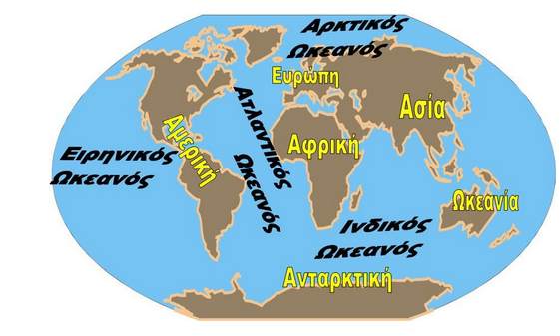
ΒΟΡΑΣ
ΔΥΣΗ
ΑΝΑΤΟΛΗ
ΝΟΤΟΣ

Slide 2
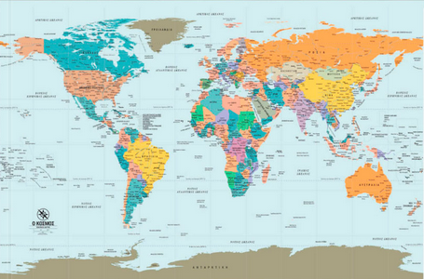
Ευρώπη

Slide 3
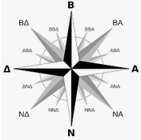
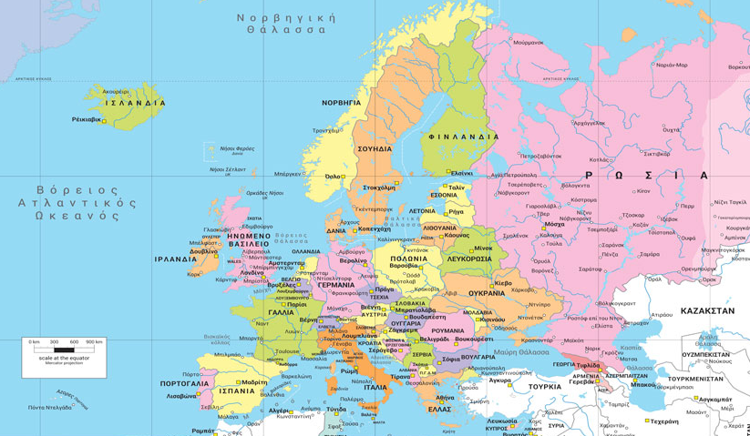
Ευρώπη

Slide 4
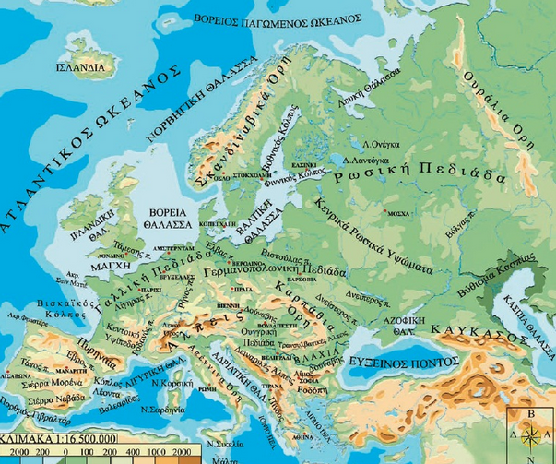
Όρια Ευρώπης με ήπειρο Ασία:
Τα Ουράλια όρη (ή οροσειρά των Ουραλίων)
Η Κασπία θάλασσα
Η οροσειρά του Καυκάσου (Καύκασος)
Ο Εύξεινος Πόντος (ή Μαύρη Θάλασσα)
και τα Στενά Ελλησπόντου-Βοσπόρου.

Slide 5
Όρια Ευρώπης με ήπειρο Αφρική
Η μεσόγειος θάλασσα
και τα στενά του Γιβραλτάρ

